Slide 1
A minimálbér és az érdekegyeztetés összefüggései Nemes Gábor elnök Közlekedési Szakszervezetek Országos Szövetsége

Slide 2
Miért ezek a kérdések?
Hogyan lehet kezelni a bérfeszültséget, a régiók közötti különbségeket vagy a bértorlódást, amennyiben az uniós minimálbér bevezetésére vonatkozó javaslat megvalósulna?
Milyen módon lehet megerősíteni a nemzeti és ágazati szintű érdekegyeztetés rendszerét?
Hogyan kellene bevonni a szakszervezeteket és a munkaadókat az európai minimálbér zökkenőmentesen bevezetésébe?

Slide 3
A múlt
2000 novemberében született döntés arról, hogy egy PHARE-projekt keretében történjék meg az "átfogó, ágazati paritásos rendszer" létrehozása.
Az ágazati párbeszéd bizottságok létrehozásáról szóló program megvalósítását az EU 1,7 millió euróval támogatta.
Akkor a versenyszférából 15, a közszférából 3 ágazat vett részt a PHARE-programban.
A működéshez adott költségvetési forrás 420 millió forinttal indult, ez apadt 2014-re 120 millióra, majd 2015-ben már csak hatvanmilliót szánt erre az állam.
A 2009. évi LXXIV. törvény szól az ágazati párbeszéd bizottságokról (ÁPB) és a középszintű szociális párbeszéd egyes kérdéseiről.

Slide 4
Egy 2007-es tanulmány üzenete a mának (KKSZAPB)
A bérfelzárkóztatási folyamat és a bértarifarendszer kidolgozásának lehetséges irányai, elvei.
További cél lehet az is, hogy megállapodás szülessen a munkaköri csoportokra vonatkozó ágazati szintű minimálbérről.
Az ágazati érdekegyeztetés a közúti közlekedésben.
Az ágazati bértarifa, mint a bérkülönbségek rendezésének eszköze – az ágazati szabályozás szükségessége.
Egyre szűkül a munkaerő-utánpótlás, mert alacsony bérek mellett nem vállal senki az átlagosnál nagyobb megterheléssel járó munkát.
Ilyen foglalkoztatási feltételek mellett elfogy az ágazatok munkaerő-tartaléka, rosszabb esetben a munkavállalók külföldre mennek, ahonnan nem lehet majd visszacsábítani őket.

Slide 5
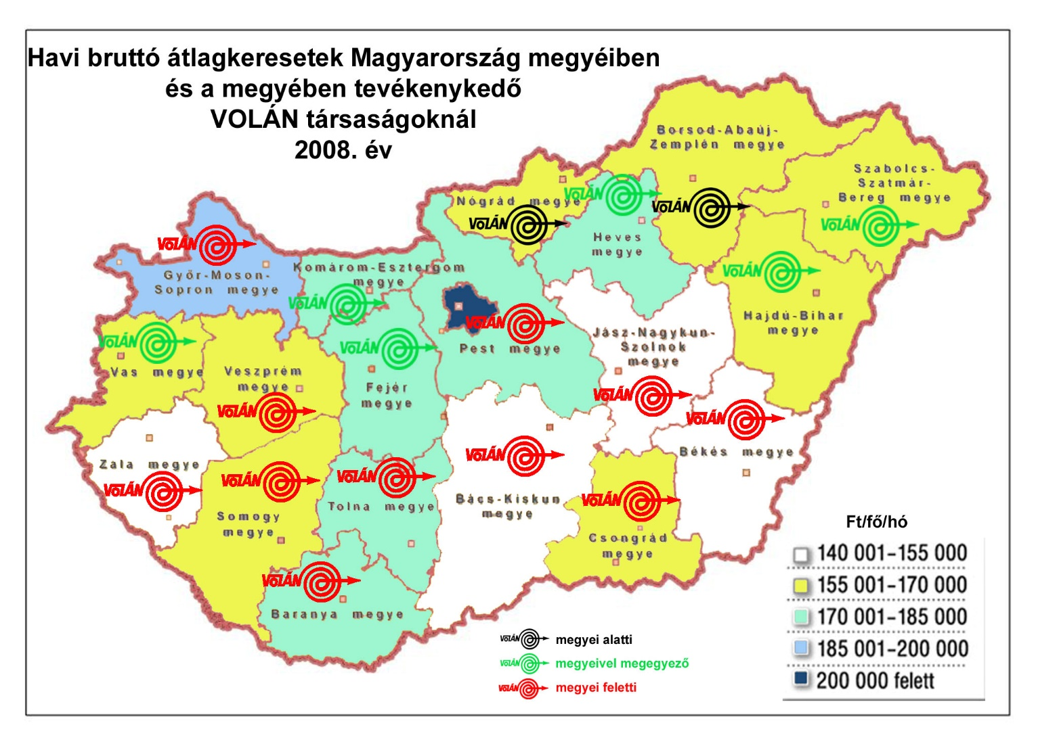

Slide 6
Az ágazati bérszabályozás előnyei és hátrányai
A legfontosabb előny, hogy ezzel lehetővé válik az ágazaton belüli bérfelzárkóztatás, a bérkülönbségek megszüntetése.
Nagyon fontos előny a szakszervezetek szempontjából az, hogy az ágazati szintű megállapodás részben kiválthatja a helyi konfliktusokat azzal, hogy ahol gyenge vagy egyáltalán nincs érdekképviselet, ott is egy garantált és az eddigieknél viszonylag magasabb bérminimum lehet az irányadó, ezzel a helyi viták jelentős része is megszűnhet
Az ágazati bérszabályozás hátránya ezzel szemben az, hogy csökkenhet a szociális partnerek önállósága, a helyi szint szerepe.
A munkáltatók számára kedvezőtlen lehet, hogy nem tudnak szabadon rendelkezni a bérmegállapodás során, mert köti őket egy magasabb szintű egyezség.
A kormány és a munkáltatók körében felmerülhet a kiesett munkaerő olcsóbb külföldi munkaerővel való pótlása.

Slide 7
Javaslatok 2007-ben
A fentiek alapján tehát a cél többrétű. Elsődleges a munkabérek emelése, és ezzel a munkavállalók megtartása, az ágazati foglalkoztatási körülmények fokozatos javítása.
A munkabérek emelésénél a cél egyrészt az anyagi biztonság megteremtése, másrészt a lemaradt vállalatok felzárkóztatása, elsősorban ágazaton belül, majd a nemzetgazdaság és végül az EU viszonylatában.
A mértékek meghatározásakor ajánlatos figyelembe venni az EU15 átlagát, illetve annak bizonyos százalékához viszonyítani.
Fontos elvi kérdésként kell kezelni az állami, illetve kormányzati szerepvállalást, vagyis milyen mértékben, formában lehet vagy szükséges ebben a folyamatban a hatalomnak részt vennie

Slide 8
Az európai minimálbér és az érdekegyeztetés összefüggései
Az európai minimálbér bevezetése a párbeszéd intézményrendszerének erősödésével valósuljon meg.
A kormány 2010-től lebontotta a szociális párbeszéd intézményrendszerét.
Magyarországon az is óriási probléma, hogy kollektív szerződés a munkavállalók többségét nem védi, hiszen a szakszervezetek kizárólag a nagyobb vállalati rendszerekben tudnak jelen lenni.
Az érdekegyeztetés hiánya és az ágazatokat teljesen lefedő kollektív szerződések csak nyomokban fedezhetőek fel. Így fordulhat elő, hogy a kisvállalkozásoknál a munkavállalók teljesen kiszolgáltatottak.

Slide 9
A néhány fős mikrovállalkozások kiesnek a statisztikai adatgyűjtés köréből, miközben foglalkoztatnak vagy egymillió embert.
A KSH mindössze a legalább öt alkalmazottat foglalkoztató vállalkozások, költségvetési intézmények valamint nonprofit szervezetek adatait átlagolta. A néhány fős mikrovállalkozások így kiesnek a statisztikai adatgyűjtés köréből, miközben foglalkoztatnak vagy egymillió embert.

Slide 10
a legtöbbet kereső tíz százalék az összes bér harminc százalékát viszi el,
a legkevesebbet kereső tíz százaléknak a kifizetett bérek kettő százaléka jut.
Az alsó három decilis – a legkevesebbet kereső harminc százalék – 11 százalékkal részesedik a közös tortából,
a munkavállalók felének 25 százalék jut.

Slide 11
Köszönöm megtisztelő figyelmüket! +36204599111 gbornemes@gmail.com

